Slide 1
2025
로망스투어 ERP리뉴얼_검토사항 6차(2025.02.01)
Document Version
Last Updated
Organization
Auther
0.1
2026.02.01
여행2팀
최아름

Slide 2
버스좌석관리

Slide 3
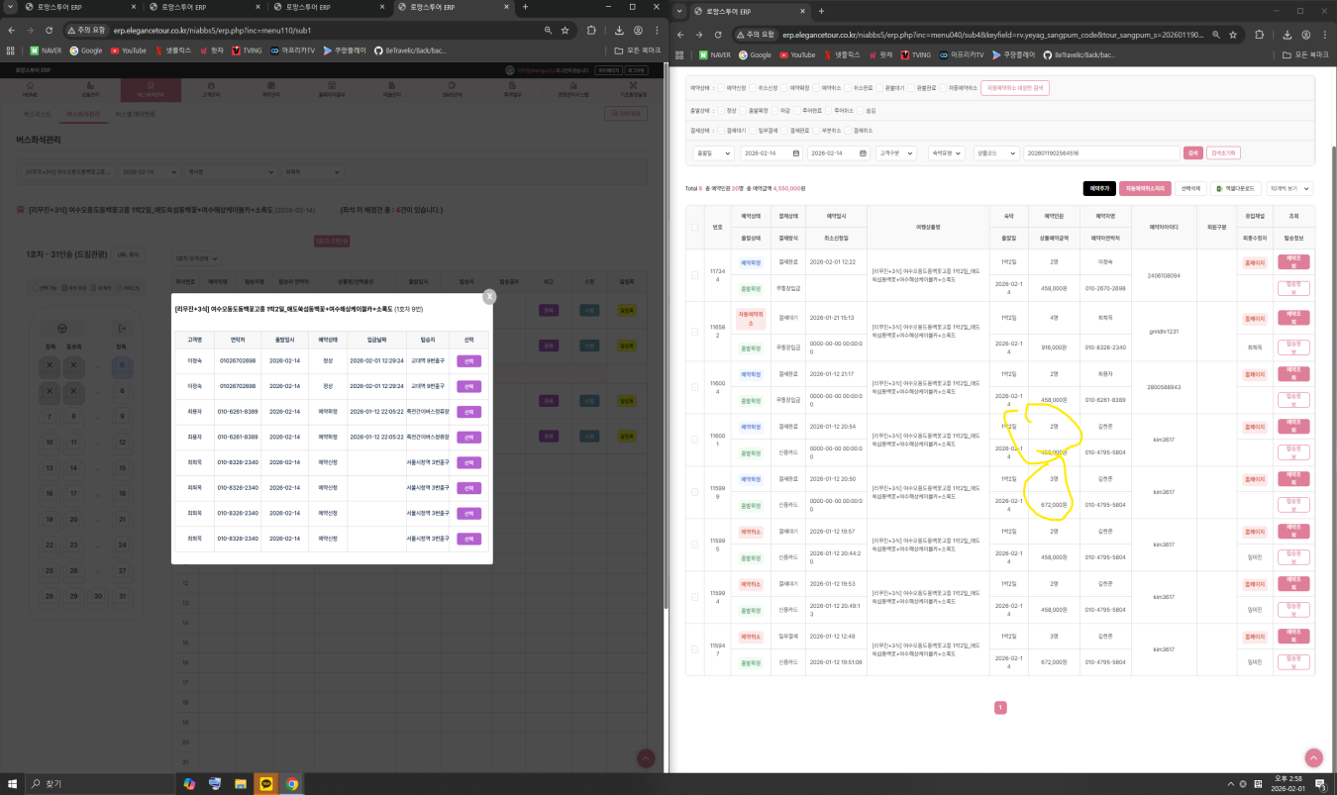
ADMIN-예약관리
ERP 예약관리> 출발일자별 예약현황
검수자 : 이주현 검수날짜 : 2026.01.31
기능 여부 검토사항
좌석 예약관리에 있는 고객님 인원수랑 버스관리 좌석 명단 인원수랑 안맞음
26.02.03 확인한 바 인원수가 맞게 나옵니다
2
1

Slide 4
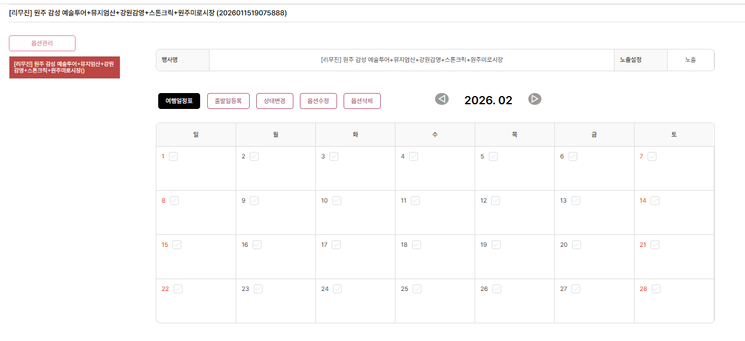
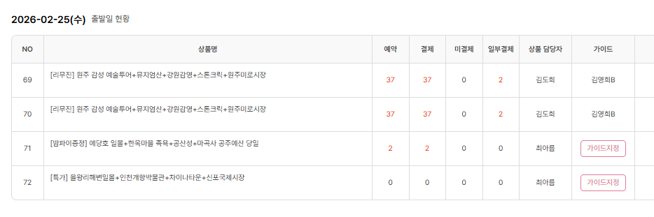
ADMIN-예약관리
ERP 예약관리> 출발일자별 예약현황
검수자 : 이주현 검수날짜 : 2026.01.31
기능 여부 검토사항
2/25 원주 감성 당일여행 상품 2번처럼 예약관리에서 중복으로 데이터가 잡힘 1번 버스관리에서 2/25 날짜에 투어가 배정이 안되어 있음 근데 전체 날짜 다 안되어 있음
1
해당 상품의 옵션이 등록되어있습니다.
GMARKET에 등록한 상품에는 행사명, 즉 홈페이지의
옵션 번호가 없이 매크로를 통해 들어옵니다.
이 경우 매칭되는 옵션번호가 없어서 해당 상품에 버스좌석을 자동 배정합니다.
따라서 GMARKET의 동일 상품에 옵션번호를 넣어 주셔야 버스 좌석 중복 배정이 안됩니다.
현재는 버스 좌석 중복배정이 될 수 밖에 없는 구조입니다.
버스관리 부분도 마찬가지입니다.
해당 상품에는 옵션이 등록되어있습니다.
옵션이 등록되어있는 상품의 버스좌석을 보고자 한다면
버스좌석관리에서 행사명까지 필히 선택해야 보여집니다.
또한 현재 2월25일날짜에 투어가 배정되어있네요
2

Slide 5
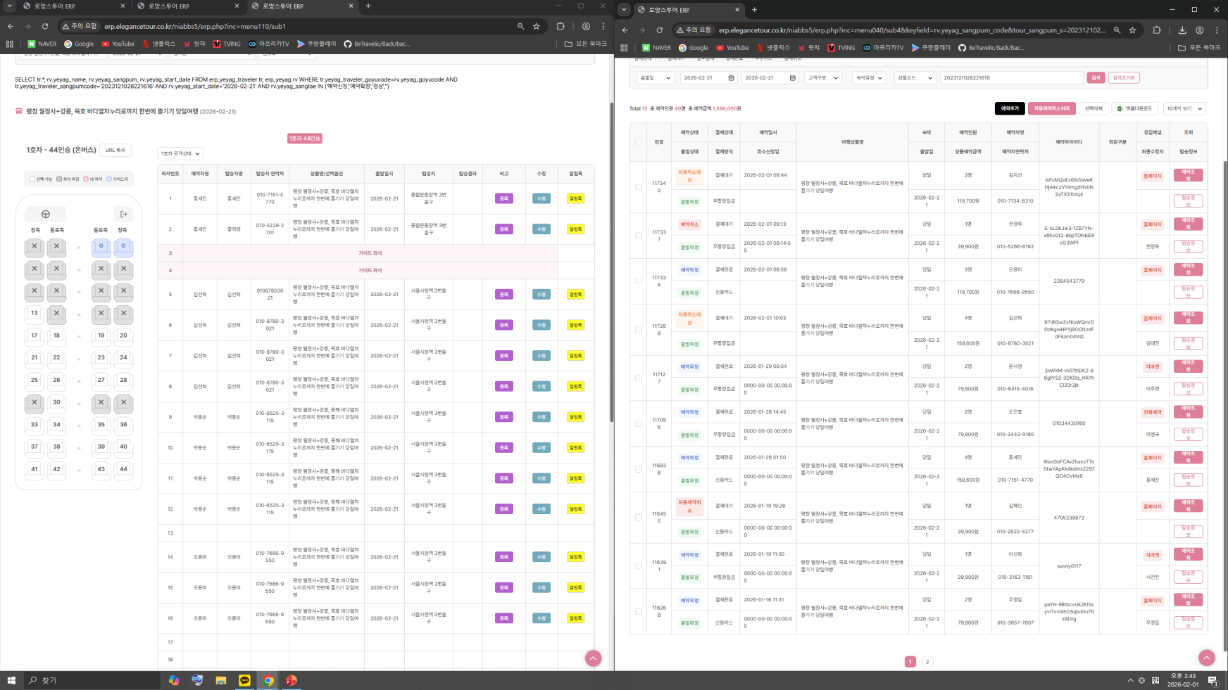
ADMIN-예약관리
ERP 예약관리> 출발일자별 예약현황
검수자 : 이주현 검수날짜 : 2026.01.31
기능 여부 검토사항
2/1부터 좌석지정으로 전환이 되었는데, 이전 예약하신 고객님이랑 구분이 안되어서 좌석 배정에 어려움이 있음 고객님이 직정하신거 취소 할 뻔했음.,.
네 2/1 이전에 좌석 지정된 분들은 불편하지만 수기로 배정해주셔야 합니다.

Slide 6
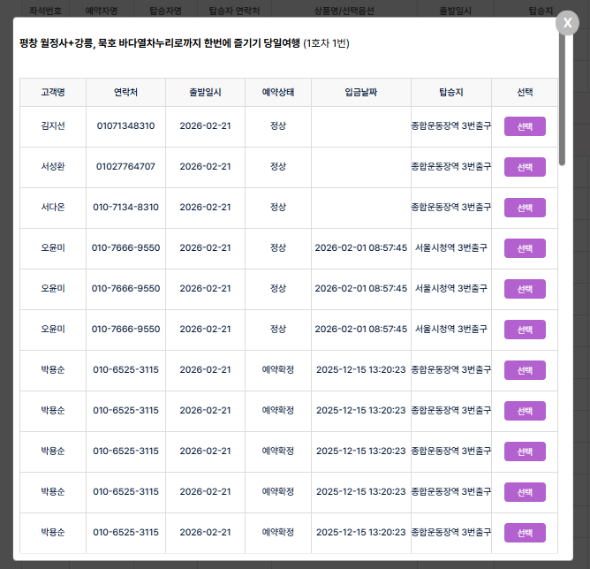
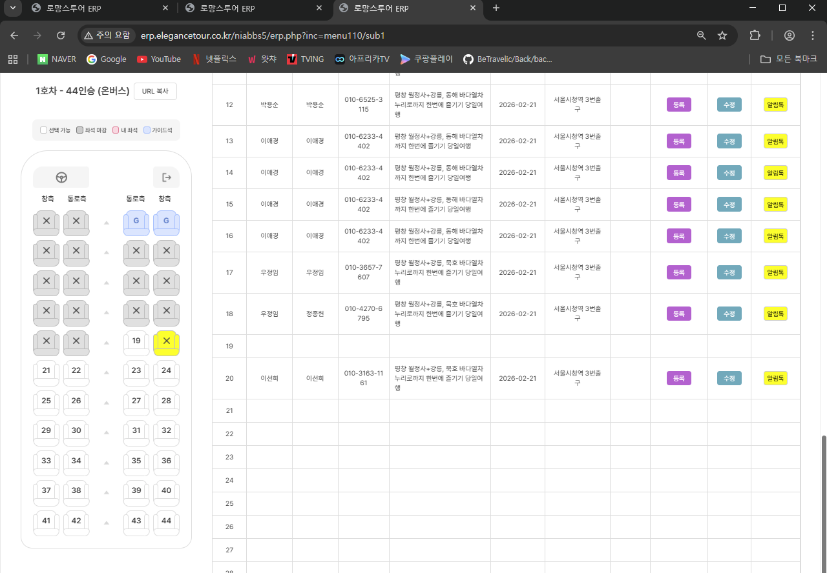
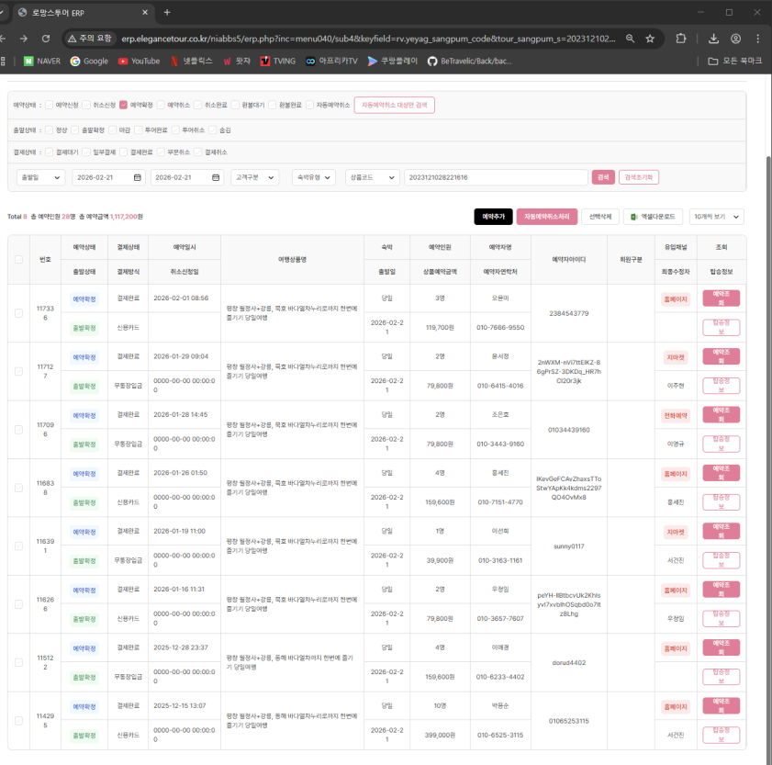
ADMIN-예약관리
ERP 예약관리> 출발일자별 예약현황
검수자 : 이주현 검수날짜 : 2026.01.31
기능 여부 검토사항
좌석 선택 취소후 재배정 할 때 입금순으로 정리가 안되어 있음!!! 그리고 좌석 이선희 고객님 1월에 예약하고 결제하셨는데 노란색으로 표시되어 있음
1. 예약확정, 즉 결제완료 되신 분들은 입금순으로 가장 먼저
리스트이 출력
결제되지 않은 분 (즉, 예약신청) 분들은 그 뒷순위로 보여
집니다.
현재 그렇게 되어있습니다.
또한 1명의 예약자가 2명이상의 동행자를 등록하면, 동행자
모두 같은 입금날짜가 등록됩니다.
따라서 이런 경우는 순서가 랜덤입니다.
2. 노란색으로 표시되어있는 분들은 이전 사이트에서
예약하신 분들인 듯 합니다.
이럴 경우 해당 좌석을 취소하고, 다시 동일한 좌석으로
배정하시면 됩니다.

Slide 7
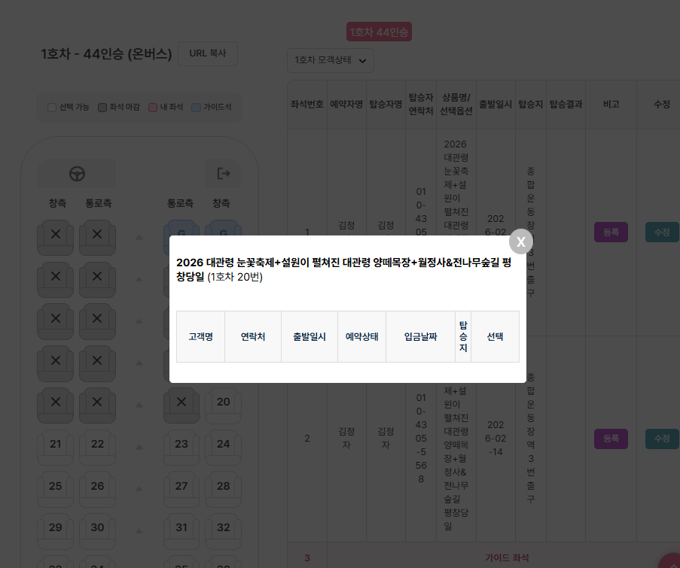
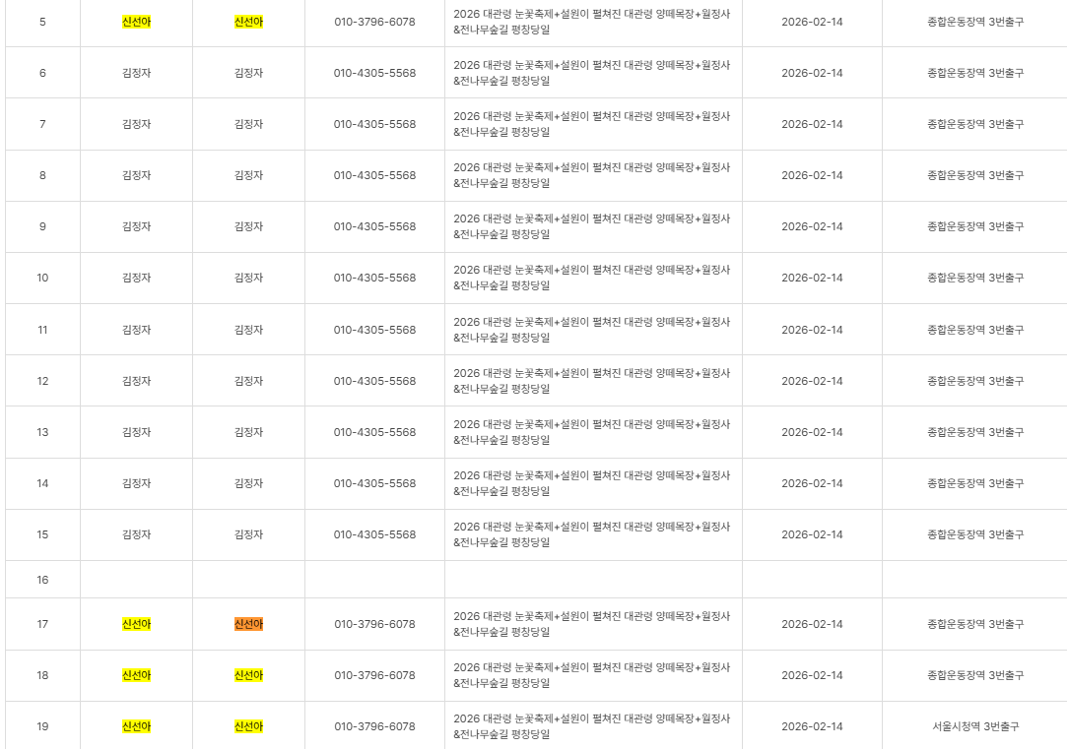
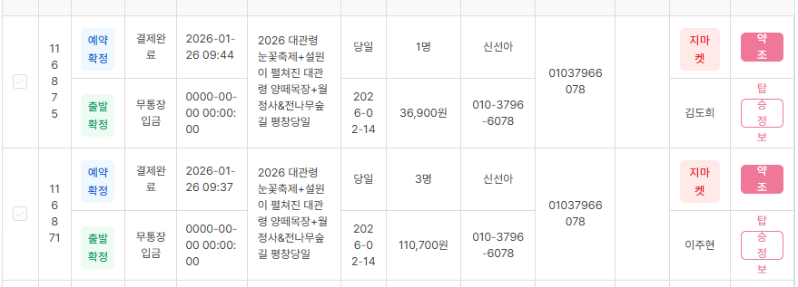
ADMIN
버스좌석관리
검수자 : 최아름 검수날짜 : 2026.02.01
기능 여부 검토사항
2/14 대관령눈꽃축제 신선아님 1명 좌석에서 누락 총 4명이 되어야함
당일(26.02.03) 신선아님 확인한 바 4명 모두 버스좌석관리에 출력됩니다. (5번, 17번, 18번, 19번)
기능 보완점

Slide 8
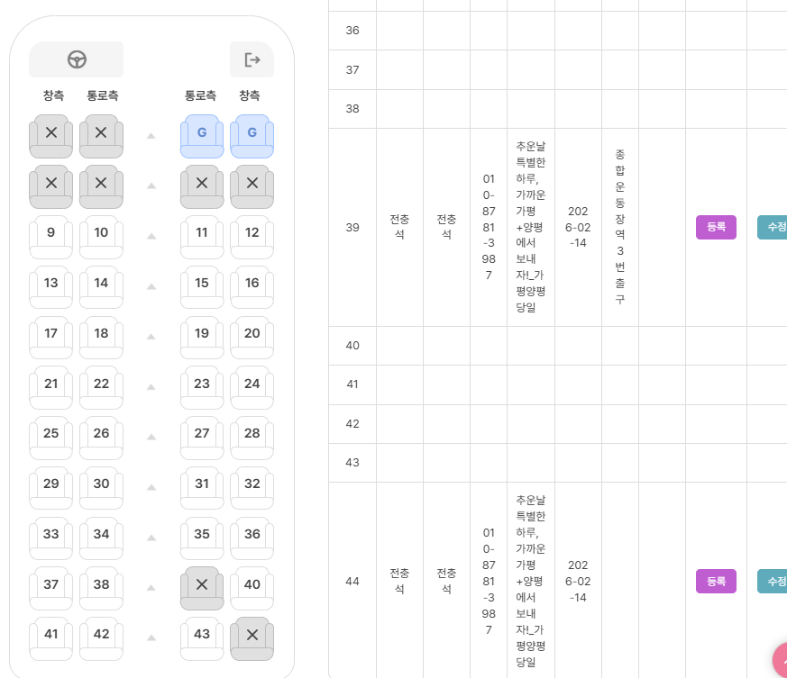
ADMIN
버스좌석관리
검수자 : 최아름 검수날짜 : 2026.02.01
기능 여부 검토사항
2/14 가평+양평 상품에서 전충석님 자리를 43번으로 계속 체크를 했는데 39번으로 좌석이 셋팅이 됩니다.
당일(26.02.03) 확인한 바 해당 상품 및 출발일에 전충석님 예약정보가 없습니다.
기능 보완점

